Slide 1

Cycle de juin
Préparation à l’agrégation d’histoire
Session 2026-2027
Arnaud-Dominique Houte (Responsable)
Eugénie Galasso (Coordination) :
eugenie.galasso@gmail.com

Slide 2
I. Présentation du concours de l’agrégation d’histoire
II. La préparation au concours : informations générales sur l’année
III. Programme du Cycle de juin
IV. La deuxième année du Master-recherche agrégation
IV. Questions

Slide 3
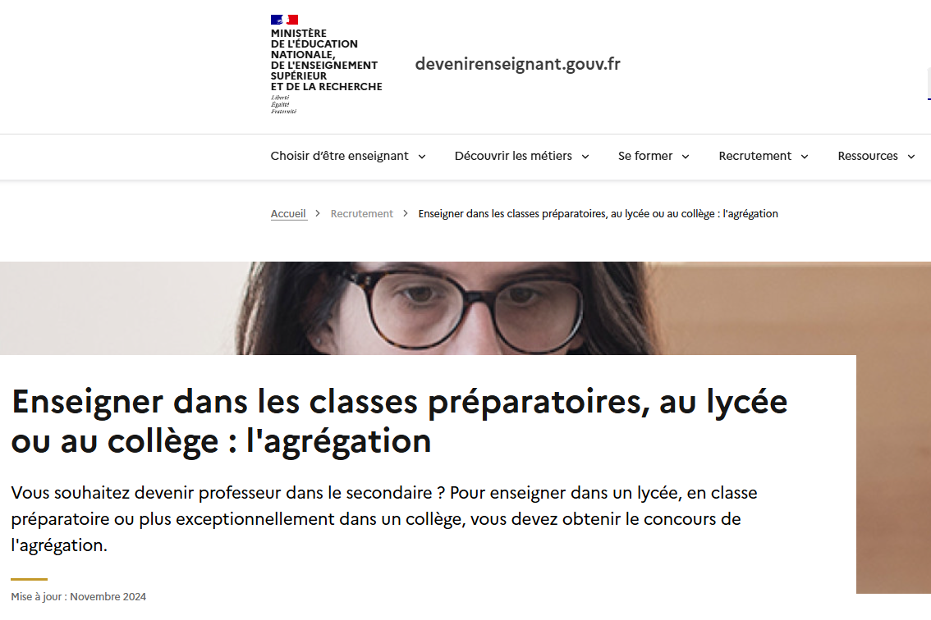
I. Présentation du concours
https://www.devenirenseignant.gouv.fr/
Le concours de l’agrégation est un concours de la fonction publique de recrutement de professeurs destinés à enseigner dans l’enseignement secondaire et en classes préparatoires.
L’obtention de l’agrégation après la réussite des épreuves d’admissibilité et d’admission, vous permet de devenir professeur agrégé au terme d’une année de stage dans un collège ou un lycée.
Le concours externe de l’agrégation s'adresse aux personnes titulaires d'un diplôme de master (ou équivalent).
Société des agrégées (association): https://www.societedesagreges.net/
Pour les questions relatives au CAPES, vous pouvez vous tourner vers la coordinatrice de la préparation au CAPES de Sorbonne Université, Marianne Béraud (marianne.beraud@sorbonne-universite.fr) et vous renseigner sur le site de l’INSPE, https://www.inspe-paris.fr/

Slide 4
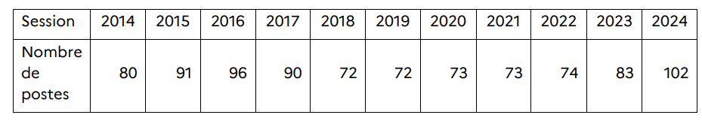
L’agrégation externe en quelques chiffres
2025
2026
105
105
À l’issue des écrits, 577 candidats et candidates ont composé à l’ensemble des épreuves en 2024, soit 59,2 % des inscrits (contre 58,9 % en 2023, 53,2 % en 2022, 51,5 % en 2021, 606 en 2020, 638 en 2019, 679 en 2018, 735 en 2017 et 817 en 2016). En 2025, le nombre de candidats ayant composé toutes les épreuves est resté globalement stable, confirmant une participation comparable à celle de 2024.
En 2024, à l’issue de la correction des épreuves écrites, sur 577 candidats ayant composé à toutes les épreuves, 179, soit 31 %, ont été déclarés admissibles, la barre d’admissibilité étant fixée à 9,5/20, contre 11,45/20 en 2023 et 9,13/20 en 2022. En 2025, la barre d’admissibilité s’est légèrement établie à environ 9,6/20, confirmant la stabilité du niveau d’admissibilité autour de 9,5/20 sur les deux dernières sessions.
À l’issue des épreuves d’admissibilité, 56,4 % des admissibles ont été déclarés admis au concours en 2024 (contre 49,4 % en 2023, 47,4 % en 2022 et 48 % en 2021). Le seuil d’admission s’établit à 10/20 en 2024, contre 10,5/20 en 2023. En 2025, la proportion de candidats admis parmi les admissibles est restée globalement stable, confirmant un taux de réussite final proche de celui de 2024. Près d’un candidat sur six ayant composé à l’ensemble des épreuves écrites est finalement admis.

Slide 5
Quelques chiffres sur la préparation à Sorbonne Université
À Sorbonne Université en 2025, 57 admissibles et 32 admis
Les résultats de la session 2026 seront connus le 22 juin.
Parmi les 57 admissibles :
29 primants, 22 doublants, 6 triplants
28 anciens étudiants du master recherche-agrégation
Parmi les 32 lauréats du concours :
14 primants,13 doublants, 5 triplants
12 anciens étudiants du master recherche-agrégation

Slide 6
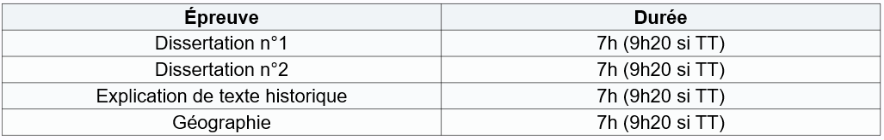
Les épreuves d’admissibilité (écrites)
Les épreuves sont notées de 0 à 20. Pour toutes les épreuves, la note de 0 est éliminatoire.
Pour les épreuves d’histoire, le sujet porte par tirage au sort effectué par le jury sur trois des quatre périodes au programme.

Slide 7
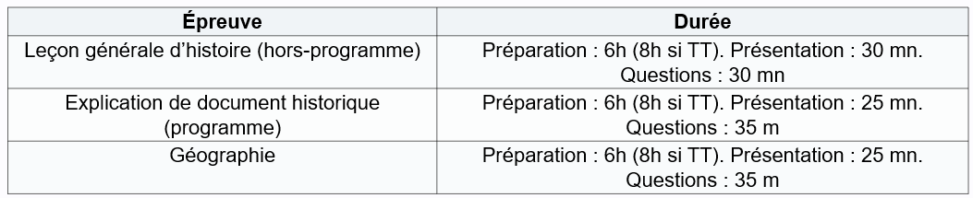
Les épreuves d’admission (oral)
Les épreuves d’histoire se préparent à la Bibliothèque de la Sorbonne et se déroulent au lycée Louis-le-Grand.
L’épreuve de géographie se déroule à l’Institut de géographie.

Slide 8
II. La préparation au concours (2026-2027)
Réunion de rentrée 4 septembre 10h-13h (salle à confirmer)
Les questions au programme
Remarques générales :
Le programme de l’agrégation est vaste. Il couvre les quatre grandes périodes de l’histoire et un champ large de la géographie humaine.
Chaque question d’histoire est maintenue au programme pendant deux ans. Cette année 2 nouvelles questions en histoire moderne et contemporaine ET 2 nouvelles questions de géographie.
Une des deux questions de géographie concerne toujours l’espace français.

Slide 9
Histoire ancienne (ancienne question)
Travailler en Grèce ancienne aux époques archaïque et classique (VIIIe - IVe siècles av. n.è.)
Histoire médiévale (ancienne question)
Théories et pratiques du gouvernement impérial du début du VIIIe jusqu’au début du XIe siècle : Empire byzantin, monde islamique, Occident latin
Histoire moderne (nouvelle question)
Les Amériques des années 1560 aux années 1660
Histoire contemporaine (nouvelle question)
Régimes et mouvements autoritaires en Europe, 1918-1939
Géographie des territoires (nouvelle question)
La France
Géographie thématique (nouvelle question)
Le Pacifique

Slide 10
L’organisation des enseignements
Préparation aux écrits
CM et TD en histoire et géographie sur les questions au programme : début des cours le 7 septembre
Six galops d’essai au premier semestre (cf. calendrier) :
26/09 : ancienne
10/10 : médiévale
24/10 : géographie La France (participation des M2 recherche-agrégation)
14/11 : moderne (nouvelle question : participation des M2 recherche-agrégation)
28/11 : géographie Le Pacifique
12/12 : contemporaine (nouvelle question : participation des M2 recherche-agrégation)
Coaching en petits groupes (méthodologie, suivi individuel toute l’année) et CM de méthodologie
Un concours blanc du 5 au 8 janvier
Des entrainements aux écrits en janvier et février, dans le cadre des TD
Mutualisation des fiches de lecture (réalisées pendant l’été)
Préparation aux oraux
Colles d’histoire et colles de géographie
Coaching des admissibles
Cours sur les programmes

Slide 11
Consultez régulièrement la page Moodle d’information sur la préparation à l’agrégation : https://moodle-lettres-25.sorbonne-universite.fr/course/view.php?id=232
- Informations générales
- Programmes
- Emploi du temps hebdomadaire

Slide 12

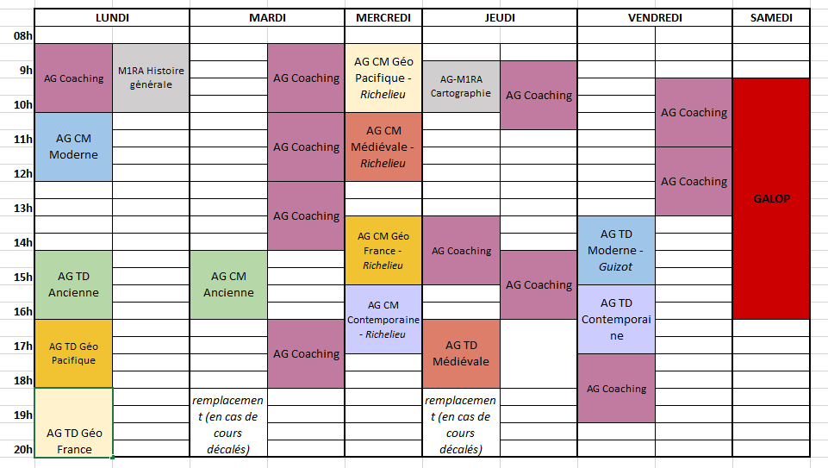
Des changements peuvent intervenir sur l’emploi du temps. Pensez à regarder très régulièrement l’emploi du temps semaine par semaine, disponible en ligne sur Moodle

Slide 13
Compléments sur l’emploi du temps
Deux cours de méthodologie en septembre : commentaire et travail de l’année et dissertation (E. Galasso)
Fin des CM et des TD : Variable selon les questions (entre fin décembre et début février), puis début des révisions
Préparation aux oraux : Débutera 10 à 15 jours après la fin des épreuves écrites. Colles, cours de méthodologie, TD sur les questions au programme, coaching.
La cartographie : le jeudi matin

Slide 14
Présentation du coaching
Le coaching vous donne accès aux :
1/ Prises de notes des cours (groupe de travail)
2/ Entraînements hebdomadaires en groupe aux épreuves de l’écrit (rendu et correction d’une introduction, plan détaillé, sous-partie, etc.)
3/ Un suivi individuel : méthodologie, forces et faiblesses à l’écrit et à l’oral, gestion du temps, gestion du stress, stratégies d’organisation et de révisions
La candidature au coaching se fait par le biais d’un formulaire de candidature qui vous sera envoyé la dernière semaine d’août (soyez attentifs à vos mails !).
Les groupes de coaching seront publiés le 4 septembre.
14

Slide 15
En ce qui concerne l’inscription, les modalités sont les mêmes que pour le parcours recherche et dépendent de la scolarité.

Slide 16
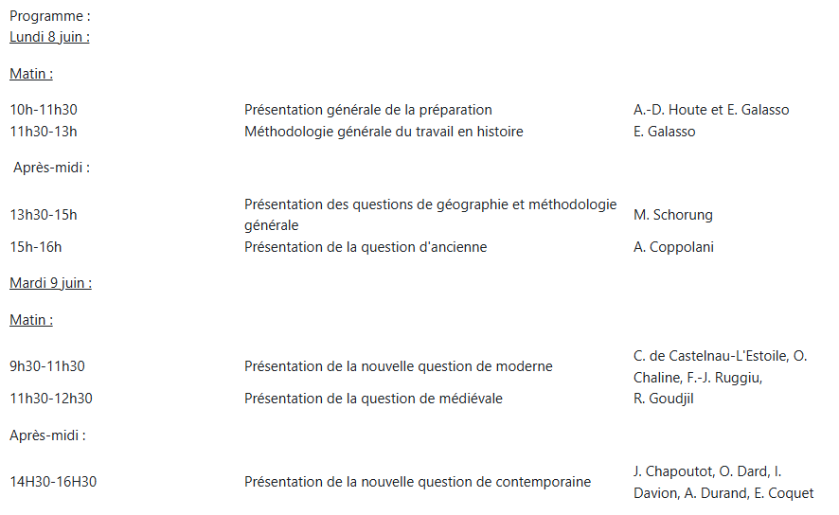
III. Programme du cycle de juin

Slide 17
III. La deuxième année du master-recherche agrégation
Réunion de rentrée début septembre (date à confirmer)
Le parcours recherche-agrégation permet aux étudiants inscrits en Master d’histoire de remplacer une partie des enseignements consacrés à la recherche par des cours adaptés à la préparation du concours de l’agrégation d’histoire. Pour tout ce qui concerne l’inscription en Master et la maquette des autres enseignements, il vous faut consulter le site de l’UFR d’histoire.
Ce parcours a pour ambition de permettre aux étudiantes et étudiants de préparer en amont le concours, qu’ils ne pourront passer qu’après l’obtention de leur Master 2. L’accent est ainsi mis sur la méthodologie des épreuves, l’exploration préliminaire des questions qui resteront au programme et la consolidation d’une culture historique générale en vue de la préparation aux épreuves de hors-programme.

Slide 18
Les cours à suivre en M2 Recherche-agrégation
S1-S2 / CM et TD des deux nouvelles questions d’agrégation d’histoire et des de la question France de géographie :
  Moderne : CM Lundi 10h-12h / TD Vendredi 13h-15h
  Contemporaine : CM mercredi 10h-12h / Vendredi 16h-18h (Certaines séances jeudi 18h-20h E. Coquet)
  Géographie : France : TD lundi 18h-20h / CM mercredi 13h-15h
S1-S2 / Méthodologie d’histoire : en petits groupes (coaching M2) : 4 séances d’1h30
S2 / Méthodologie de géographie (cartographie) : le jeudi 8h-10h (Institut de géographie). Peut aussi être suivi par les agrégatifs en auditeurs libres.
Et pour la partie recherche, le séminaire du directeur ou de la directrice de mémoire

Slide 19
Des changements peuvent intervenir sur l’emploi du temps. Pensez à regarder très régulièrement l’emploi du temps semaine par semaine, disponible en ligne sur Moodle

Slide 20
Les modalités d’évaluation en M2RA
Semestre 3 :
  Coaching M2 : validation de la méthodologie par des exercices écrits.
  Réalisation des galops d'essai des nouvelles questions (en choisissant une des deux questions en histoire, et en composant obligatoirement en géographie France)
Semestre 4 :
  Une colle d’histoire en HP en conditions réelles (1re quinzaine de février)
  Un exercice de cartographie (DST)

Slide 21

IV. Conseil généraux - questions
Pensez à consulter le site internet l’APHG (Association des professeurs d'histoire et de géographie), à assister aux évènements du « Cycle concours » et à vous référer à sa revue trimestrielle Historiens & Géographes (notamment aux bibliographies sur les questions au concours).
https://www.aphg.fr/-L-association-
Pensez à vous inscrire à la BIS et à la Lavisse !

Slide 22
Cycle de juin
Préparation à l’agrégation d’histoire
Session 2026-2027
Arnaud-Dominique Houte (Responsable)
Eugénie Galasso (Coordination) :
eugenie.galasso@gmail.com

